Slide 1
ΜΑΘΗΜΑ ΣΥΓΧΡΟΝΗ ΑΙΣΘΗΤΙΚΗ ΙΙ ΕΡΓΑΣΤΗΡΙΟ Ενότητα: Προσωρινή Αποτρίχωση Προσώπου- Σώματος Διδακτική υποενότητα: Μέθοδοι προσωρινής αποτρίχωσης προσώπου και σώματος Άσκηση Εφαρμογή αποτρίχωσης με ζεστό κερί Γ τάξη Τομέα Υγείας Πρόνοιας και Ευεξίας Εκπαιδευτικός: Ευαγγελία Μουστάκα ΠΕ87.03

Slide 2
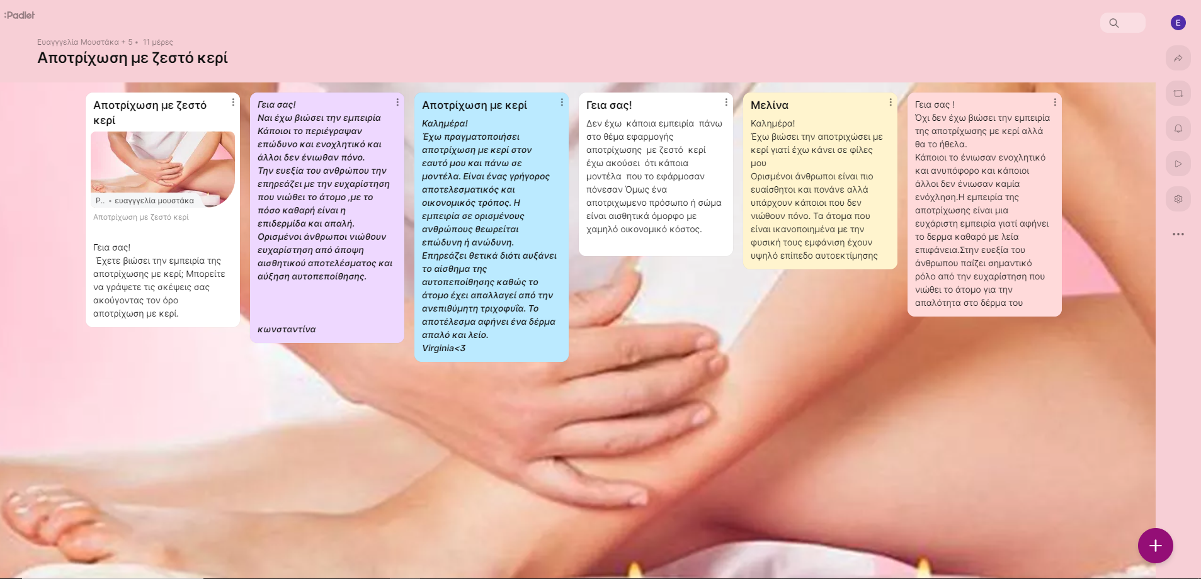
ΜΕΣΑ ΣΤΗΝ ΤΑΞΗ-ΑΝΕΣΤΡΑΜΜΕΝΗ ΤΑΞΗ

Slide 3
ΤΙΤΛΟΣ: Εφαρμογή αποτρίχωσης με ζεστό κερί Στόχοι του μαθήματος είναι:
Να συζητήσουμε τις απορίες και τα σημεία που σας δυσκόλεψαν πριν την τάξη
Να εφαρμόζουμε σύμφωνα με το πρωτόκολλο την τεχνική της προσωρινής αποτρίχωσης με ζεστό κερί σε διάφορες περιοχές του σώματος
Να αναπτύξουμε δεξιότητες επικοινωνίας και συνεργασίας μέσω δραστηριοτήτων ομαδικής εργασίας

Slide 4
Απορίες;

Slide 5
ΜΕΤΑ ΤΗΝ ΤΑΞΗ Εργασία για το σπίτι
Καλείστε να γράψετε ένα άρθρο εργαζόμενοι ομαδικά με θέμα « οδηγίες εφαρμογής με ασφάλεια στο σώμα αποτριχωτικών προιόντων ψυχρού τύπου ». Ώστε να το αναρτήσουμε https://blogs.sch.gr/emousta/ Επιπροσθέτως αναρτήστε το στα Μέσα κοινωνικής δικτύωσης fb, messenger, instagram προκειμένου να λάβετε ανατροφοδότηση και σχόλια.
Ημερομηνία παράδοσης : Η εργασία πρέπει να παραδοθεί και να παρουσιαστεί στο επόμενο μάθημα 6/02/24

Slide 6
Δικτυογραφία
http://ebooks.edu.gr/ebooks/v/pdf/8547/4602/24-0582-01_Sygchroni-Aisthitiki_G-EPAL_Vivlio-Mathiti/
https://ocp.teiath.gr/modules/document/index.php?course=AISTH_UNDE115&openDir=/564af1ebJTz9/564af203RP1O
https://ocp.teiath.gr/modules/document/file.php/AISTH_UNDE119/%CE%95%CE%BA%CF%80%CE%B1%CE%B9%CE%B4%CE%B5%CF%85%CF%84%CE%B9%CE%BA%CF%8C%20%CF%85%CE%BB%CE%B9%CE%BA%CF%8C/%CE%A0%CE%B1%CF%81%CE%BF%CF%85%CF%83%CE%B9%CE%AC%CF%83%CE%B5%CE%B9%CF%82/2_%CE%A5%CE%B3%CE%B9%CE%B5%CE%B9%CE%BD%CE%AE_%CE%B4%CE%AD%CF%81%CE%BC%CE%B1%CF%84%CE%BF%CF%82_%CE%B1%CF%84%CE%BF%CE%BC%CE%B9%CE%BA%CE%AE_%CF%85%CE%B3%CE%B9%CE%B5%CE%B9%CE%BD%CE%AE%28%CE%A7%CE%B5%CE%B9%CE%BC%CE%B5%CF%81%CE%B9%CE%BD%CF%8C_15%29.pptx
https://www.agaitanis.gr/apotrichosi-me-keri/
https://www.google.com/imgres?imgurl=https%3A%2F%2Fwww.missbeautynails.gr%2Fwp-content%2Fuploads%2F2020%2F11%2FKonsung-Beauty-Heater-Wax-1.jpg&tbnid=-fs9_GttIuCMiM&vet=12ahUKEwi_l4PjnoODAxVin_0HHRTkAXEQMygSegUIARCfAg..i&imgrefurl=https%3A%2F%2Fwww.missbeautynails.gr%2Fproduct%2Fdipli-keriera-apotrichosis-gia-keri-roleta-me-vasi-80w%2F&docid=Izvfka4wLt19RM&w=2000&h=2000&q=%CF%81%CE%BF%CE%BB%CE%B5%CF%84%CE%B1%20%CE%B1%CF%80%CE%BF%CF%84%CF%81%CE%B9%CF%87%CF%89%CF%83%CE%B7%CF%83&ved=2ahUKEwi_l4PjnoODAxVin_0HHRTkAXEQMygSegUIARCfAg
https://www.google.com/imgres?imgurl=https%3A%2F%2Fwww.idolosalon.gr%2Fwp-content%2Fuploads%2F2020%2F04%2F%25CE%25A4%25CE%25B1%25CE%25B9%25CE%25BD%25CE%25AF%25CE%25B5%25CF%2582-%25CE%2591%25CF%2580%25CE%25BF%25CF%2584%25CF%2581%25CE%25AF%25CF%2587%25CF%2589%25CF%2583%25CE%25B7%25CF%2582-50-%25CF%2584%25CE%25BC%25CF%2587-idolo-salon.png&tbnid=OJK-NmnJ__kRlM&vet=12ahUKEwj45fv5oIODAxX6gv0HHeifAKYQMygDegUIARD-AQ..i&imgrefurl=https%3A%2F%2Fwww.idolosalon.gr%2Fproduct%2Ftainies-apotrichosis%2F&docid=gy5UgdqN85j_uM&w=600&h=600&q=%CF%84%CE%B1%CE%B9%CE%BD%CE%B9%CE%B5%CF%82%20%CE%B1%CF%80%CE%BF%CF%84%CF%81%CE%B9%CF%87%CF%89%CF%83%CE%B7%CF%83&ved=2ahUKEwj45fv5oIODAxX6gv0HHeifAKYQMygDegUIARD-AQ
https://content.e-me.edu.gr/wp-admin/admin-ajax.php?action=h5p_embed&id=1308483

